Slide 1
컴퓨터 개론 및 실습
월 5,6 (201) / 화 5,6 (313)
RTDCS. 422.
이 병 욱
010-9295-6928
dannygof@naver.com

Slide 2
컴퓨터 개론 및 실습
Teaching Assistant
  이병욱 (공대 422호)
  E-mail : dannygof@naver.com
  Mobile : 010-9295-6928
  Office Hour : 화, 수, 목 09:30 ~ 18:30 (화, 목 1:30~3:20 제외)

Slide 3
라이브러리 함수
라이브러리 함수는 이전에 배웠던 내용처럼 기본적으로 제공되는 함수들을 의미한다.
math.h, stdio.h 등 우리가 헤더파일은 라이브러리를 의미한다.

Slide 4

난수생성 함수
난수(random number)는 규칙성 없이 임의로 생성되는 숫자를 의미한다.
난수는 암호학이나 시뮬레이션, 게임 등에서 필수로 사용된다.
난수를 생성하는 함수는 rand()함수이다. 난수는 0~RAND_MAX 사이의 수가 생성된다.

Slide 5
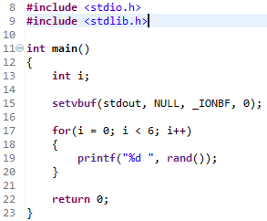
난수생성 함수 예제

Slide 6
난수생성 함수 문제점
위에서 작성한 난수생성 프로그램의 문제는 몇 번을 돌려도 같은 결과가 나온다는 것이다.
그 이유는 컴파일을 할 때 숫자가 결정되어 버리기 때문이다.
이를 해결하기 위해서는 srand()함수를 사용해야 한다.

Slide 7
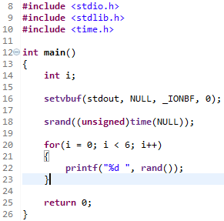
srand를 사용한 난수생성 함수 예제

Slide 8
난수의 범위 지정하기
난수를 사용할 때 굳이 0부터 32767(0x7FFF) 사이의 숫자를 사용할 필요는 없다. 이럴 경우 나머지 연산을 이용하여 숫자의 범위를 제한할 수 있다.
rand() % (제한하려는 숫자의 최댓값)
: 0~ 최댓값 – 1 사이의 숫자가 나온다.
rand() % (제한하려는 숫자의 최댓값) + 1
: 1 ~ 최댓값 사이의 숫자가 나온다.

Slide 9
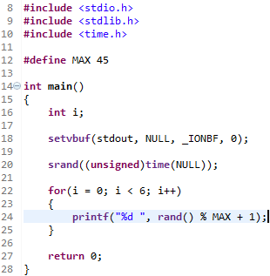
1~45까지의 난수생성 함수 예제

Slide 10
유틸리티 함수 & 수학라이브러리 함수
유틸리티 함수란 windows의 command창에서 사용하는 명령어를 실행하기 위해서 사용하는 함수이다.
Windows에서 사용 가능한 command는 dir, cd, mkdir, exit 등이 있으며 이러한 명령어를 사용 가능하게 해주는 함수이다.
수학 라이브러리 함수들은 수학관련 연산을 해주는 함수로서 sin, cos, tan 등의 삼각함수와 쌍곡선함수 지수함수 기타 수학함수들이 있다.

Slide 11
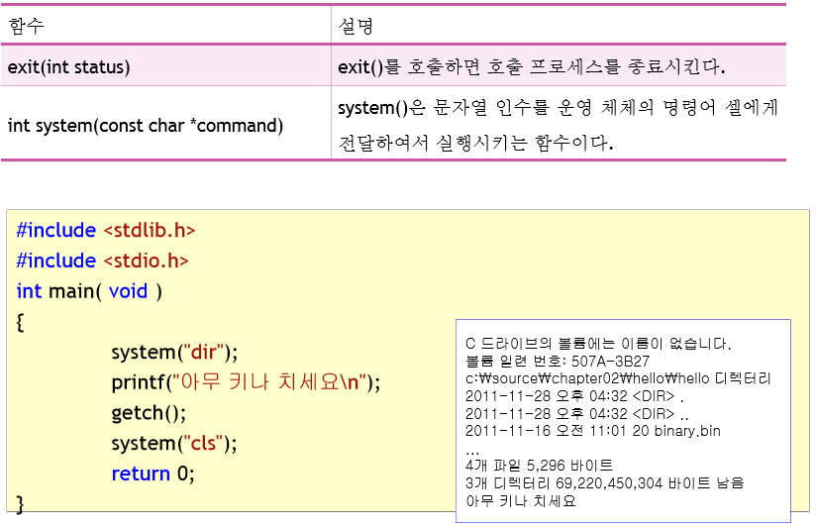
유틸리티 함수

Slide 12
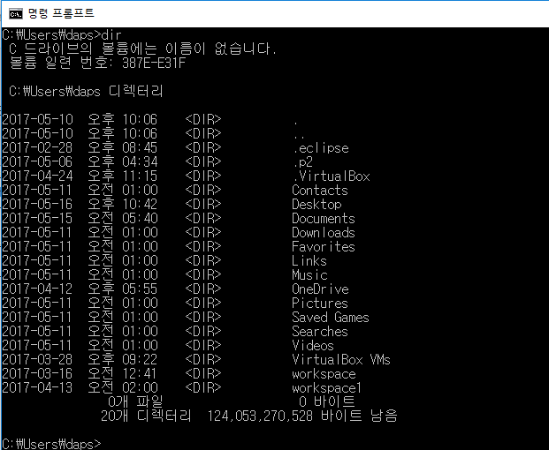

유틸리티 함수
<확인하기>
dir입력 후 친 입력해보기
ipconfig도 입력해보기

Slide 13
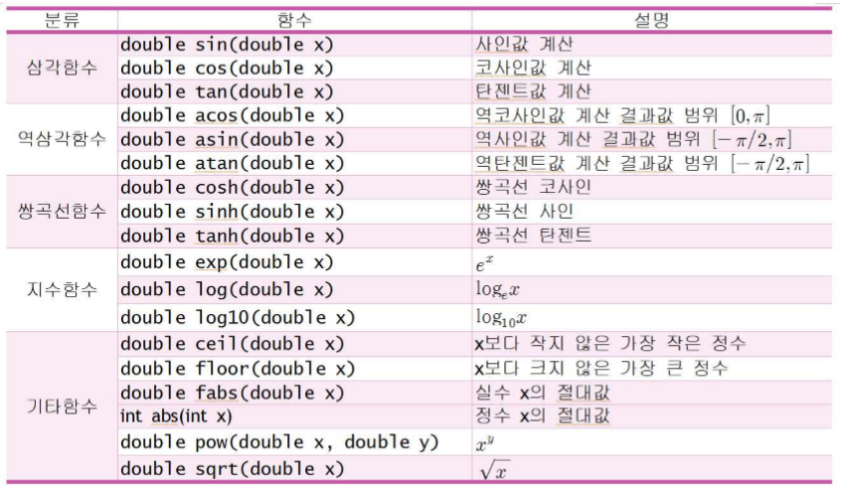
수학 라이브러리 함수

Slide 14
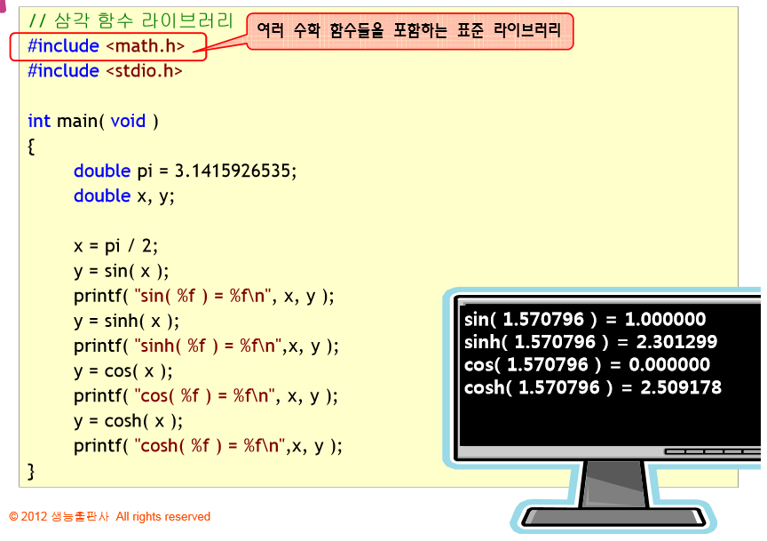
수학 라이브러리 함수

Slide 15
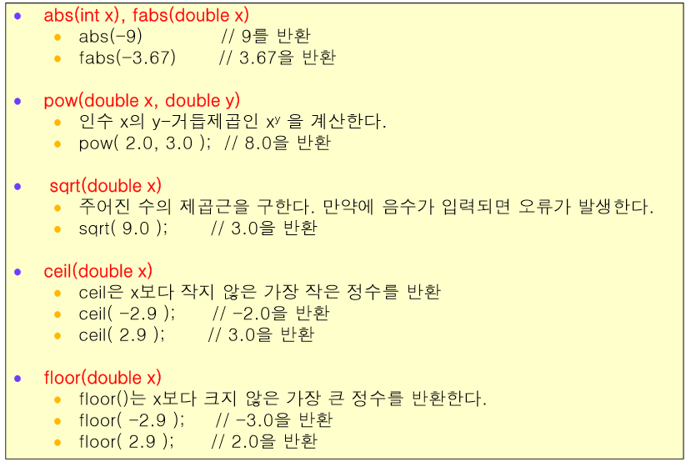
수학 라이브러리 함수

Slide 16
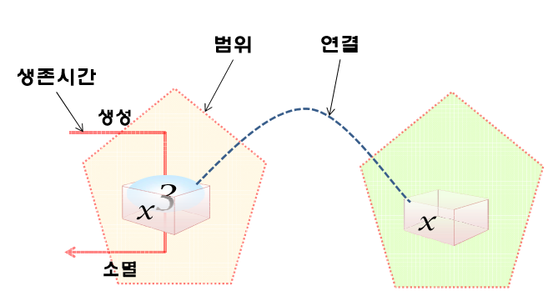
변수의 속성
변수의 속성은 이름, 자료형, 크기, 값 + 범위, 생존시간, 연결 이 있다.
변수의 범위는 변수를 사용할 수 있는 범위를 의미한다.
변수의 생존시간은 변수가 메모리에 존재하는 시간을 의미한다.
변수의 연결은 다른 영역에 있는 변수와의 연결상태를 의미한다.

Slide 17
변수의 범위
변수는 선언하는 위치에 따라 범위가 바뀐다.
함수 내에서 선언되는 변수는 지역변수라 하며 함수 밖에서 선언되는 변수는 전역변수라고 한다.
지역변수는 함수의 밖에서 접근이 불가능하지만 전역변수는 어떤 함수에서나 접근이 가능하다.

Slide 18
변수의 생존시간
지역변수는 변수가 생성된 함수를 벗어나게 되면 더 이상 사용이 불가능하다.
함수를 블록으로 묶었을 때 지역변수의 생존시간은 함수가 끝날 때까지이다.
전역변수는 프로그램이 끝나는 시점까지 메모리에 상주하며 프로그램이 종료됨과 동시에 생존시간이 끝난다.

Slide 19
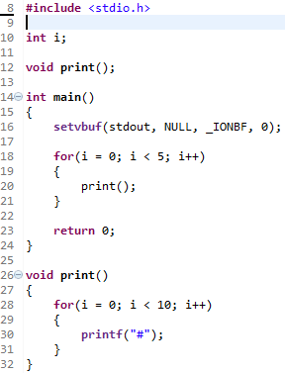
실습 1
전역변수를 잘못 사용한 예

Slide 20
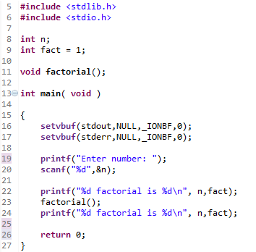
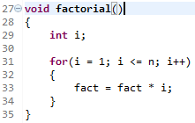
실습 2
전역변수를 이용하여 반환형 없이 함수 호출하기

Slide 21
정적변수
정적변수(Static Variable)은 변수의 범위를 벗어나도 메모리에서 사라지지 않고 남아있는 변수를 의미한다.
한 번 선언이 되면 선언된 위치에서는 계속 사용이 가능하며 사라지지 않기 때문에 이전에 가지고 있었던 값을 계속 유지하고 있다.
정적변수는 딱 한 번만 초기화 된다는 특징이 있어, 함수의 호출 횟수를 세고자 하는 경우 많이 사용된다.

Slide 22
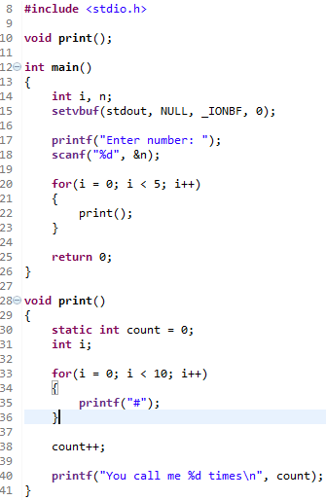
정적변수
직접 코딩하여 결과를 확인해보자

Slide 23
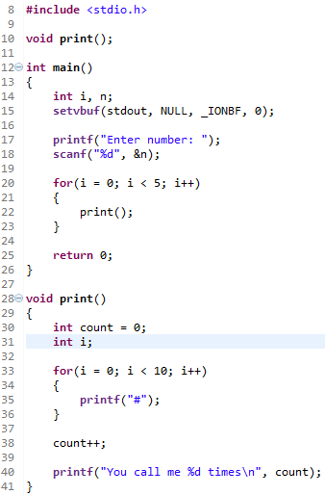
정적변수
두 프로그램의 차이는?

Slide 24
정적변수
빨간색 박스가 가리키는 count의 초기화 부분은 print함수가 처음 호출되었을 때 딱 한 번만 실행된다.
그 다음부터 print함수를 호출하면 count++만 수행하기 때문에 함수를 호출할 때 마다 count의 값이 증가하게 된다.

Slide 25
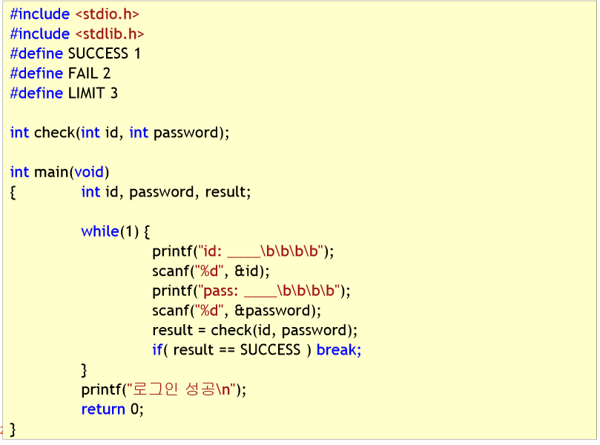
정적변수 실습

Slide 26
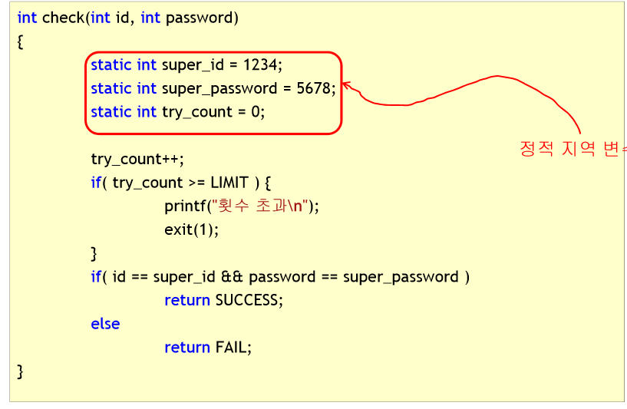
정적변수 실습

Slide 27
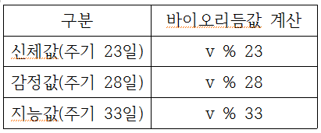
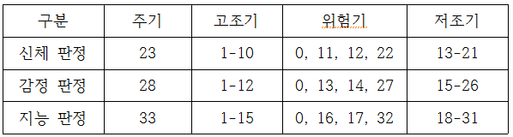
실습 5 (1/4)
바이오리듬 프로그램
사용자로부터 생년월일과 보고싶은 해의 년도와 월을 입력받음
바이오리듬 값 계산,
주기 별로 신체, 감정, 지능의 고조기, 위험기, 저조기를 판단

Slide 28
실습 5 (2/4)
예를 들어, 생년월일 : 1998 5 11
보고싶은 년도와 월 : 2017 5
출생일로부터의 날짜수를 구함(6810일)
5월 1일
6810 % 23 = 2 (신체 리듬값)
6810 % 28 = 6 (감정 리듬값)
6810 % 33 = 12 (지성 리듬값)
5월 2일
6811 % 23 = 3 (신체 리듬값)
6811 % 28 = 7 (감정 리듬값)
6811 % 33 = 13 (지성 리듬값)

Slide 29
실습 5 (3/4)
주어진 년도가 윤년인지 판별하는 함수
주어진 달이 며칠까지 있는지 판별하는 함수
생년월일과 년과 월을 입력하였을 때 총 날짜 수 계산하는 함수
총 날짜 수와 년도와 월 입력 시 바이오리듬 출력하는 함수

Slide 30
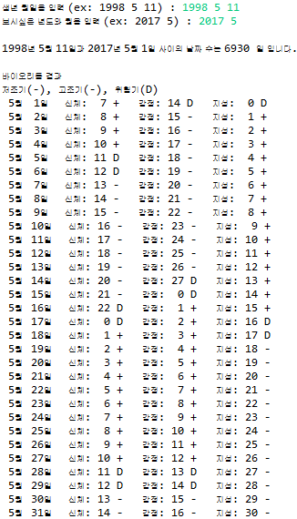
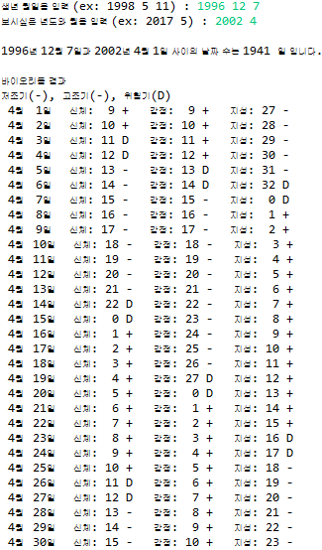
실습 5 (4/4)

